Slide 1


ArgoCD en Crossplane
Frederique Retsema

Slide 2


Public cloud
Intelligent automation
Onze expertise en diensten
5 hybrid cloud focus areas
Observability
Elke expertise versterkt de ander, samen vormen ze de basis van onze complete hybrid cloud.
Developer experience
Cloud native

Slide 3
Public cloud
Intelligent automation
whoami
Frederique Retsema
Observability
Technical Coach van focusgebied Public Cloud
AWS en T Cloud Public consultant
Developer experience
Cloud native

Slide 4


GitOps met Terraform en ArgoCD
1
“Automate everything”: GitOps met Terraform
2
“Least privileged”
3
GitOps met ArgoCD
4
Demo
Crossplane
5
Wat is Crossplane
6
Composition Resources (XR)
7
Managed Resources (MR)
8
Portabiliteit met Crossplane

Slide 5
Waarom GitOps
“Automate everything!”
Via Infrastructure as Code (open tofu, terraform, Bicep templates, ARM templates, …)
  Ofschoon iedereen z’n voorkeuren heeft, maakt het uiteindelijk niet veel uit welke tool je gebruikt
  Als je van tool moet veranderen kun je binnen een paar minuten migreren via AI

Slide 6
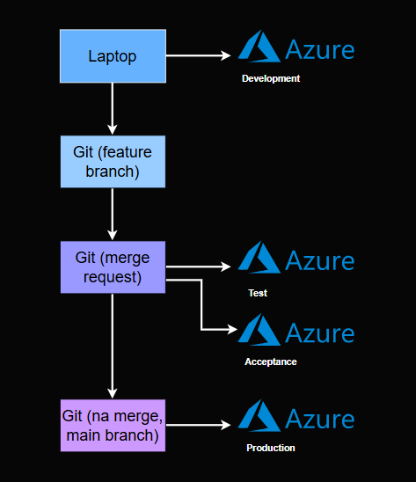
Waarom GitOps
“Automate everything!”
Via Infrastructure as Code (open tofu, terraform, Bicep templates, ARM templates, …)
  Ofschoon iedereen z’n voorkeuren heeft, maakt het uiteindelijk niet veel uit welke tool je gebruikt
  Als je van tool moet veranderen kun je binnen een paar minuten migreren via AI

Slide 7
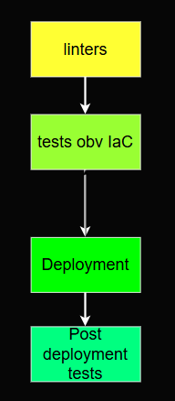
Waarom GitOps
“Automate everything!”
Via Infrastructure as Code (open tofu, terraform, Bicep templates, ARM templates, …)
  Ofschoon iedereen z’n voorkeuren heeft, maakt het uiteindelijk niet veel uit welke tool je gebruikt
  Als je van tool moet veranderen kun je binnen een paar minuten migreren via AI
Terraform standaarden
terraform fmt
terraform validate
Interne bedrijfsstandaarden
terraform test
checkov
sonarqube
trivy
Echte uitrol
terraform init
terraform plan -out tfplan
terraform apply tfplan
Tests na afloop
curl https://my-website | grep …
Tip: kunnen vaak parallel gedraaid worden

Slide 8
Waarom GitOps
“Automate everything!”
Via Infrastructure as Code (open tofu, terraform, Bicep templates, ARM templates, …)
  Ofschoon iedereen z’n voorkeuren heeft, maakt het uiteindelijk niet veel uit welke tool je gebruikt
  Als je van tool moet veranderen kun je binnen een paar minuten migreren via AI
Everything? Waarom?
  Soms niet mogelijk als er bijv. geen API’s bestaan via de hand configureren (via runbooks)
  Als het wel mogelijk is, altijd doen!
  Ook als het een “eenmalige wijziging” is

Slide 9
Waarom GitOps
“Automate everything!”
Via Infrastructure as Code (open tofu, terraform, Bicep templates, ARM templates, …)
  Ofschoon iedereen z’n voorkeuren heeft, maakt het uiteindelijk niet veel uit welke tool je gebruikt
  Als je van tool moet veranderen kun je binnen een paar minuten migreren via AI
Everything? Waarom?
  Soms niet mogelijk als er bijv. geen API’s bestaan via de hand configureren (via runbooks)
  Als het wel mogelijk is, altijd doen!
  Ook als het een “eenmalige wijziging” is
  Dev = Test = Acc = Prod = volgende klant die dezelfde oplossing vraagt
  Behoud van kennis: altijd een terugvalmogelijkheid

Slide 10
Waarom GitOps
“Automate everything!”
Via Infrastructure as Code (open tofu, terraform, Bicep templates, ARM templates, …)
  Ofschoon iedereen z’n voorkeuren heeft, maakt het uiteindelijk niet veel uit welke tool je gebruikt
  Als je van tool moet veranderen kun je binnen een paar minuten migreren via AI
Everything? Waarom?
  Soms niet mogelijk als er bijv. geen API’s bestaan via de hand configureren (via runbooks)
  Als het wel mogelijk is, altijd doen!
  Ook als het een “eenmalige wijziging” is
  Dev = Test = Acc = Prod = volgende klant die dezelfde oplossing vraagt
  Behoud van kennis: altijd een terugvalmogelijkheid
  Dus: zelfs als je bij “eenmalige wijzigingen” alles via de portal doet, zou je het resultaat altijd als IaC moeten toevoegen aan je repository!
  AI doet dit binnen enkele minuten
  terraform plan zou daarna geen wijzigingen moeten laten zien

Slide 11
Least privileged
Least privileged in Azure en Kubernetes
Least Privileged is een manier van denken
Least privileged geldt voor (groepen van) gebruikers, maar ook voor applicaties
Idealiter wil je ook je ook binnen je Kubernetes cluster niet alle rechten geven aan een DevOps groep.
Bijvoorbeeld: wel logs van pods binnen je Kubernetes cluster kunnen lezen, maar geen Kubernetes pods kunnen aanmaken buiten Git om. En al helemaal niet aanloggen naar de command line interface van een pod…
Het nadeel is: de rechten binnen Kubernetes deel je uit binnen Kubernetes. Niet vanuit Azure.
Om deze reden gebruiken veel teams ArgoCD voor deployment van Kubernetes resources.
ArgoCD draait binnen het Kubernetes cluster, met rechten vanuit het cluster.

Slide 12
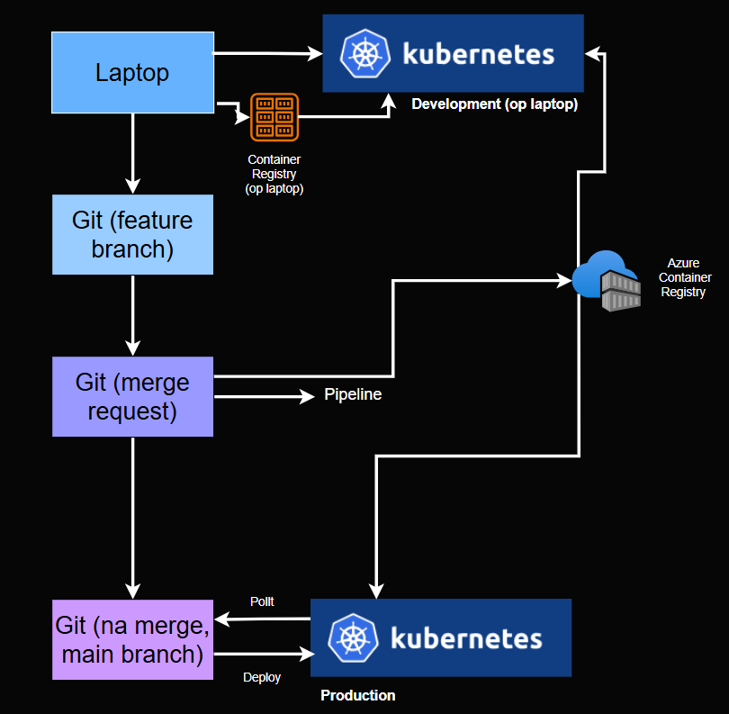
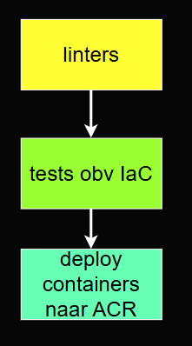
ArgoCD
ArgoCD
ArgoCD pollt een git repository ipv dat een Git repository wijzigingen pushed vanuit een pipeline:
Infrastructuur deployment: Applicatie deployment:

Slide 13
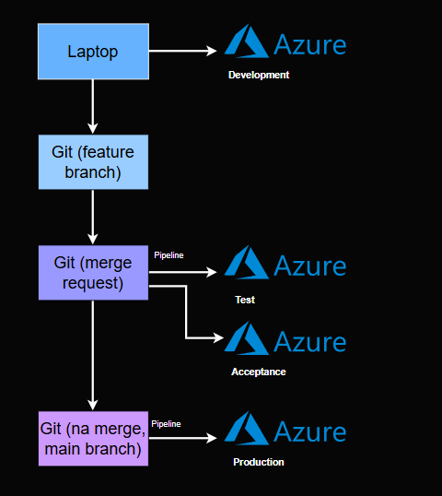
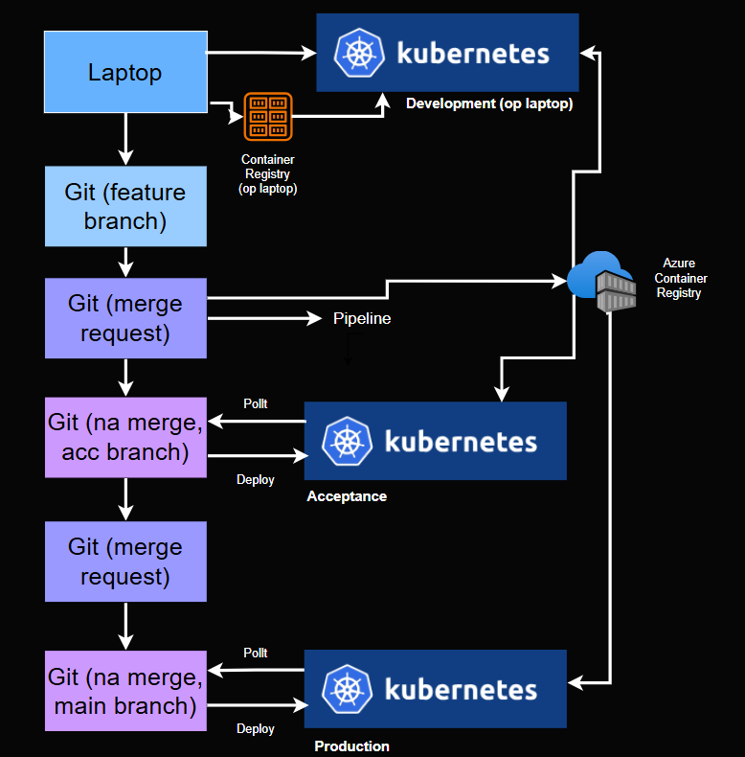
ArgoCD
ArgoCD
ArgoCD pollt een git repository ipv dat een Git repository wijzigingen pushed vanuit een pipeline:
Infrastructuur deployment: Applicatie deployment:

Slide 14
ArgoCD
ArgoCD
ArgoCD pollt een git repository ipv dat een Git repository wijzigingen pushed vanuit een pipeline:
Infrastructuur deployment: Applicatie deployment:
Post deployment checks: via PostSync resource hooks (Kubernetes batch job)

Slide 15
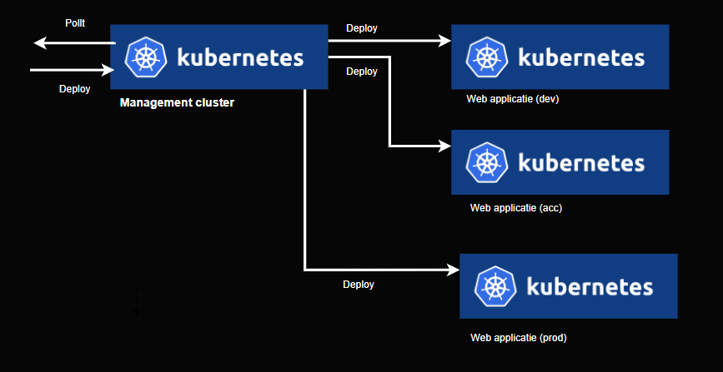
ArgoCD
ArgoCD
Dat pollen kan behoorlijk resources vragen. Om applicatie clusters daar niet mee te belasten wordt soms een management cluster gebruikt:

Slide 16
Crossplane
Crossplane
Dat pollen kan behoorlijk resources vragen. Om applicatie clusters daar niet mee te belasten wordt soms een management cluster gebruikt:

Slide 17
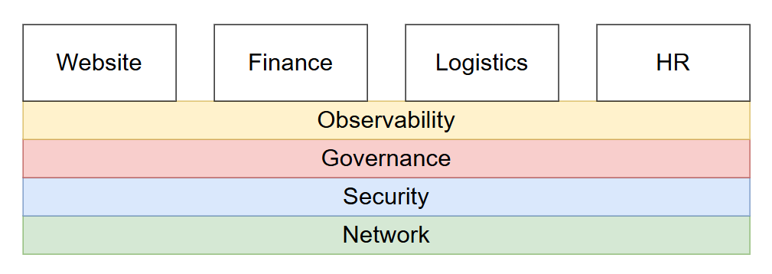
What is a LandingZone?

Slide 18

What to check
Checks on observability
  Who changed what on which moment within the cloud environment?
  Preferably: use open FOCUS framework to compare costs of different cloud providers
  Network logging: from which IP address to which port of which other IP address?
  …and many more…
  WHO changed
  the security
  group of my
  VM?
Notes:
Image by <a href="https://pixabay.com/users/pixaline-1569622/?utm_source=link-attribution&utm_medium=referral&utm_campaign=image&utm_content=1374389">Pixaline</a> from <a href="https://pixabay.com//?utm_source=link-attribution&utm_medium=referral&utm_campaign=image&utm_content=1374389">Pixabay</a>

Slide 19
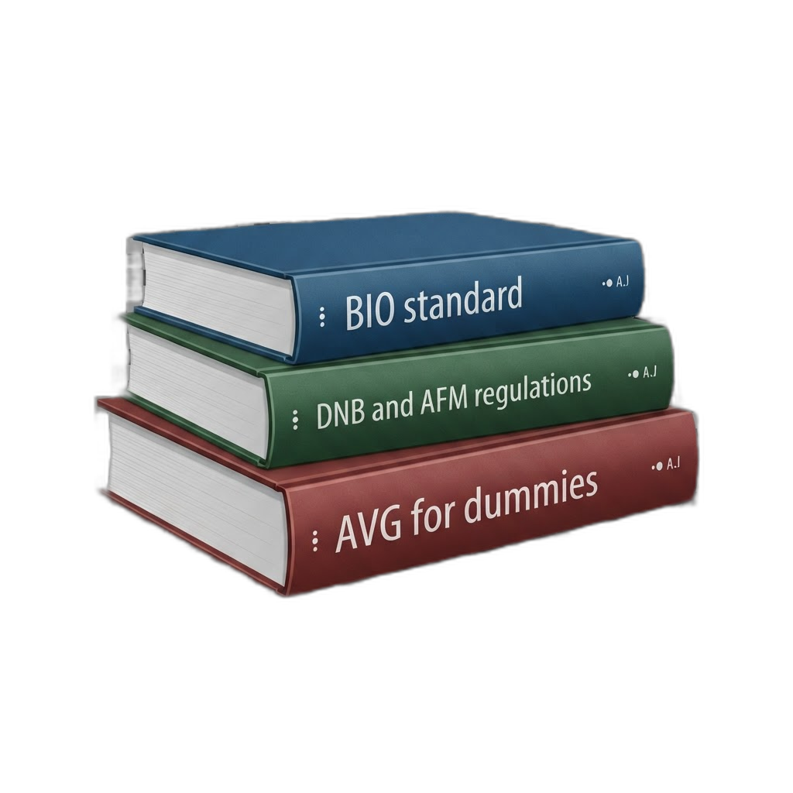
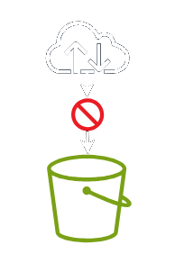
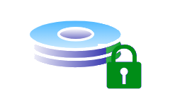
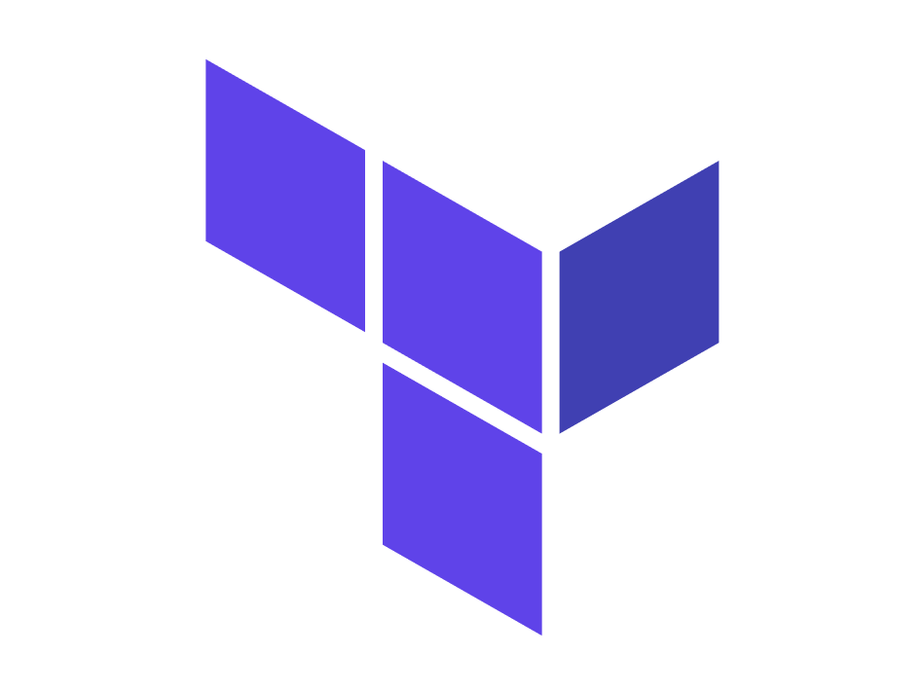
What to check
Checks on governance
  Standards (both enforcing as well as checks after deployments)
  Infrastructure as Code: Git (using pipelines), Open Tofu, Terraform, Crossplane, Pulumi, …
  Use newest versions: Renovate (also for European cloud resources)
  Access control:
    Users in groups (who)
    Actions (what)
    Resources (on which)
    Conditions (on which conditions)
  …and many more…
Notes:
Image created with ChatGPT

Slide 20
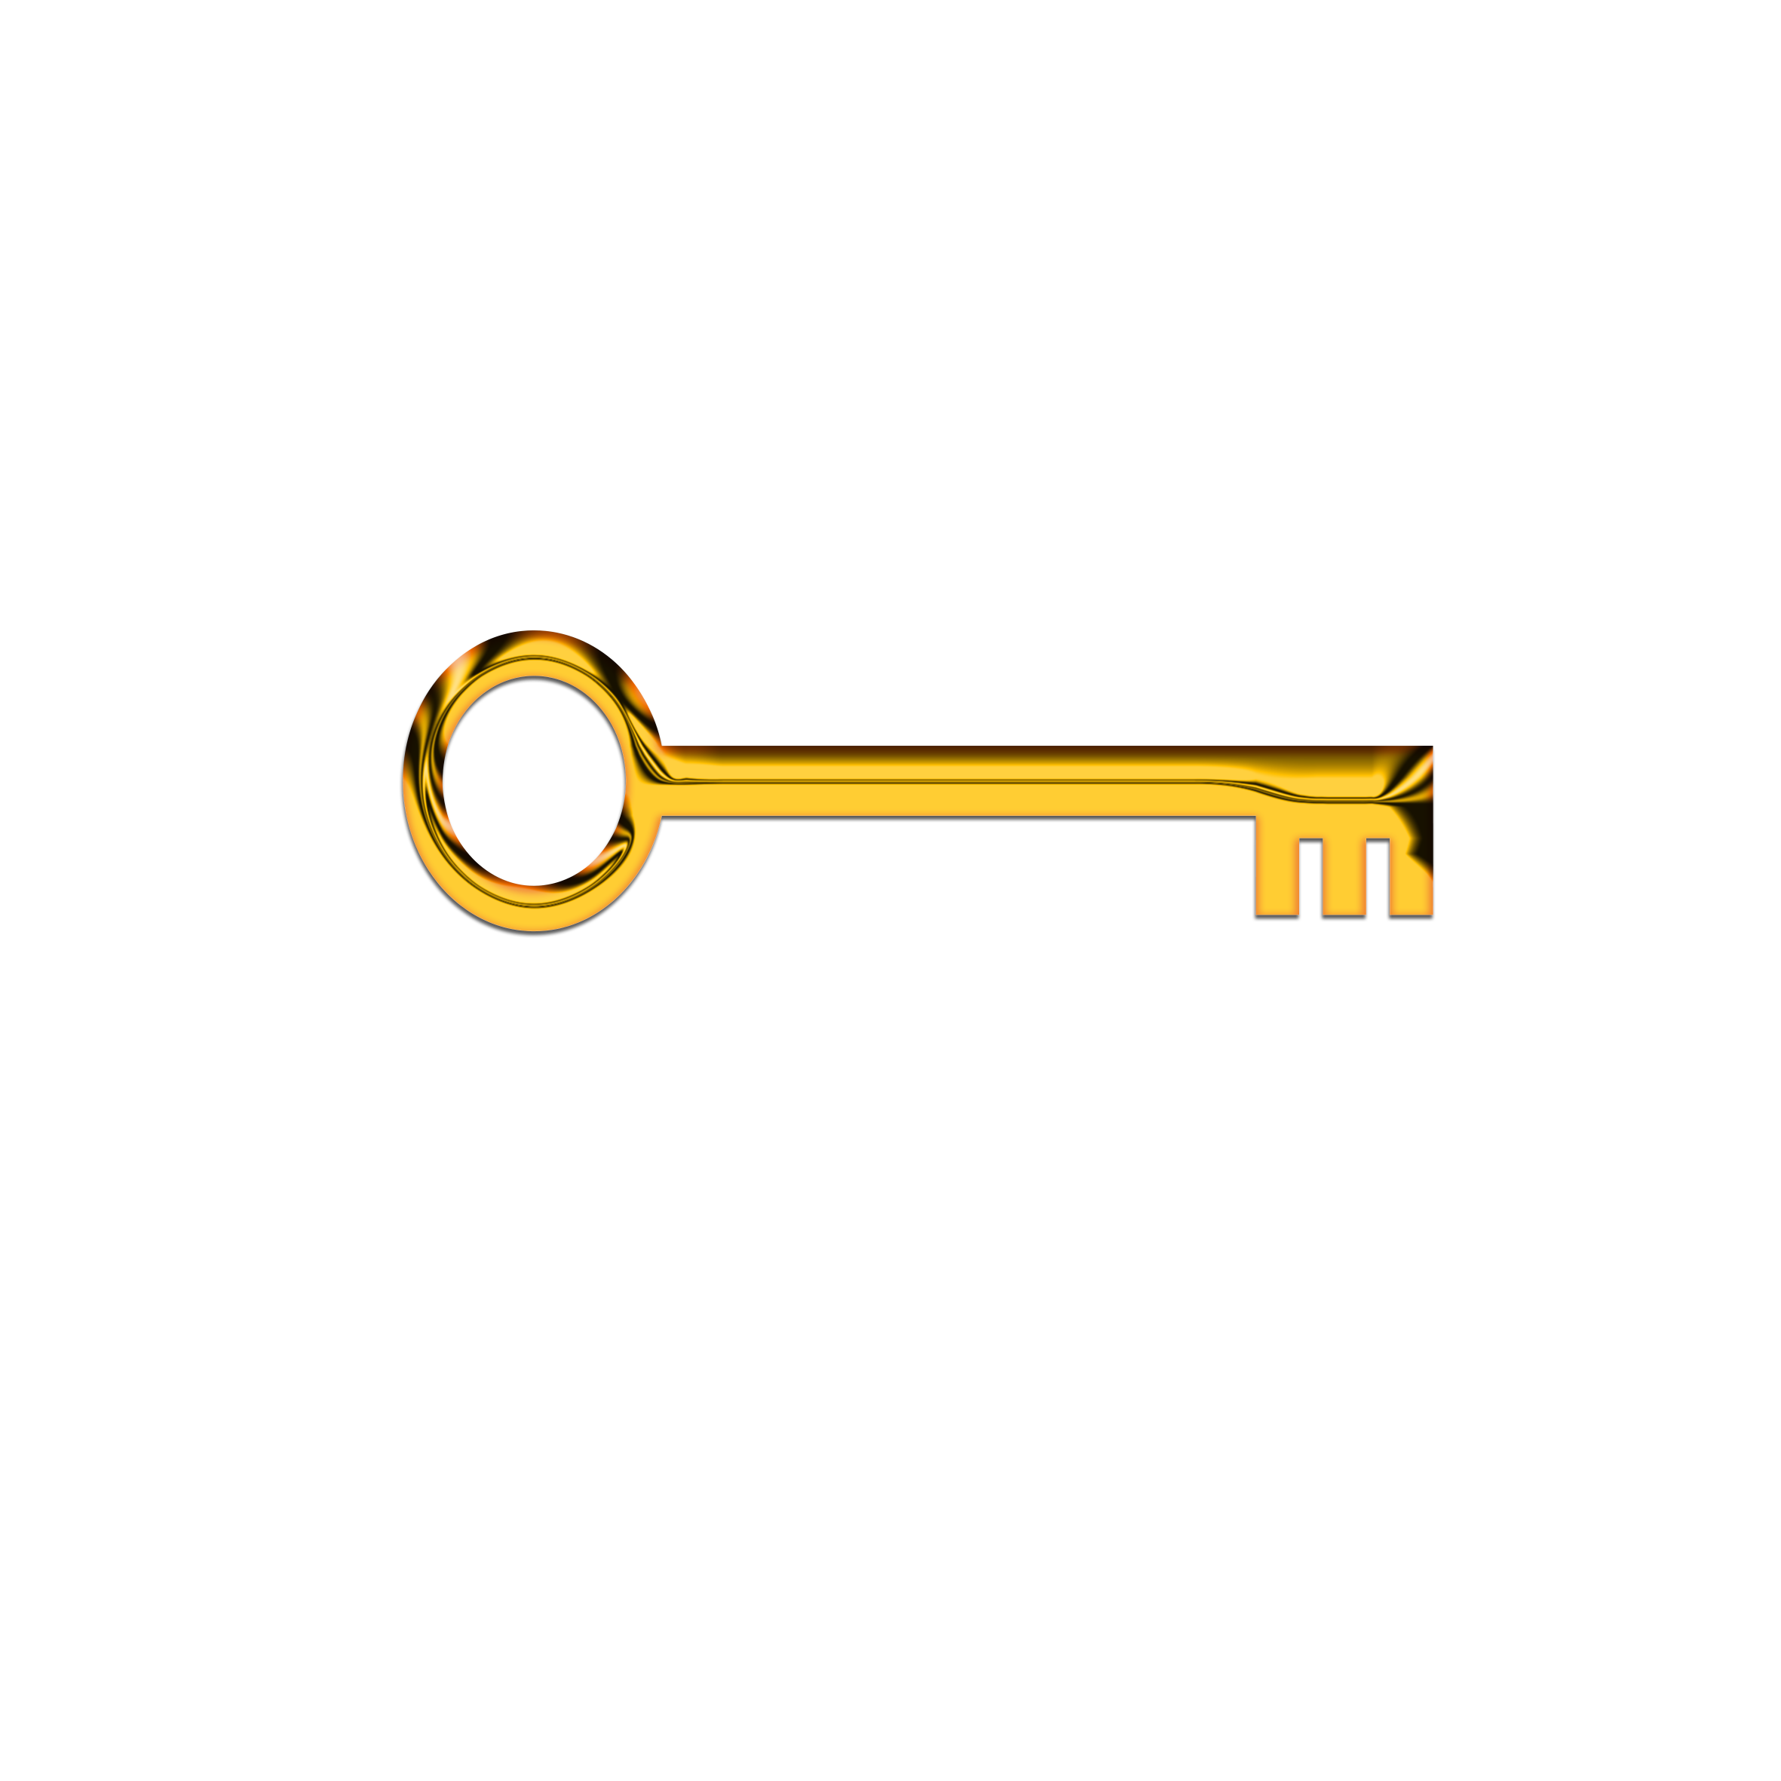
What to check
Checks on security
  Cloud suppliers should check what accounts do (for example: crawling of websites, bit mining, port scanning)
  Does the cloud provider have a security team? Does it work 24/7?
  Key management: is it possible to use one's own keys? What happens after key rotation?
  What firewalls are in place?
    Can you change the configuration of the firewall from the code, using SDKs/APIs?
  …and many more…
Notes:
Image by <a href="https://pixabay.com/users/garten-gg-201217/?utm_source=link-attribution&utm_medium=referral&utm_campaign=image&utm_content=2114330">G.C.</a> from <a href="https://pixabay.com//?utm_source=link-attribution&utm_medium=referral&utm_campaign=image&utm_content=2114330">Pixabay</a>

Slide 21

What to check
Checks on networks
  How to connect networks?
    Only a complete network via network peering?
    Via 1 port of 1 IP address to 1 specific node/load balancer of another network?
  VPN’s
  Glass fiber connections (comparable with Direct Connect in AWS or Express Route in Azure)
  …and many more…
Notes:
Image by <a href="https://pixabay.com/users/peggy_marco-1553824/?utm_source=link-attribution&utm_medium=referral&utm_campaign=image&utm_content=1027307">Peggy_Marco</a> from <a href="https://pixabay.com//?utm_source=link-attribution&utm_medium=referral&utm_campaign=image&utm_content=1027307">Pixabay</a>

Slide 22
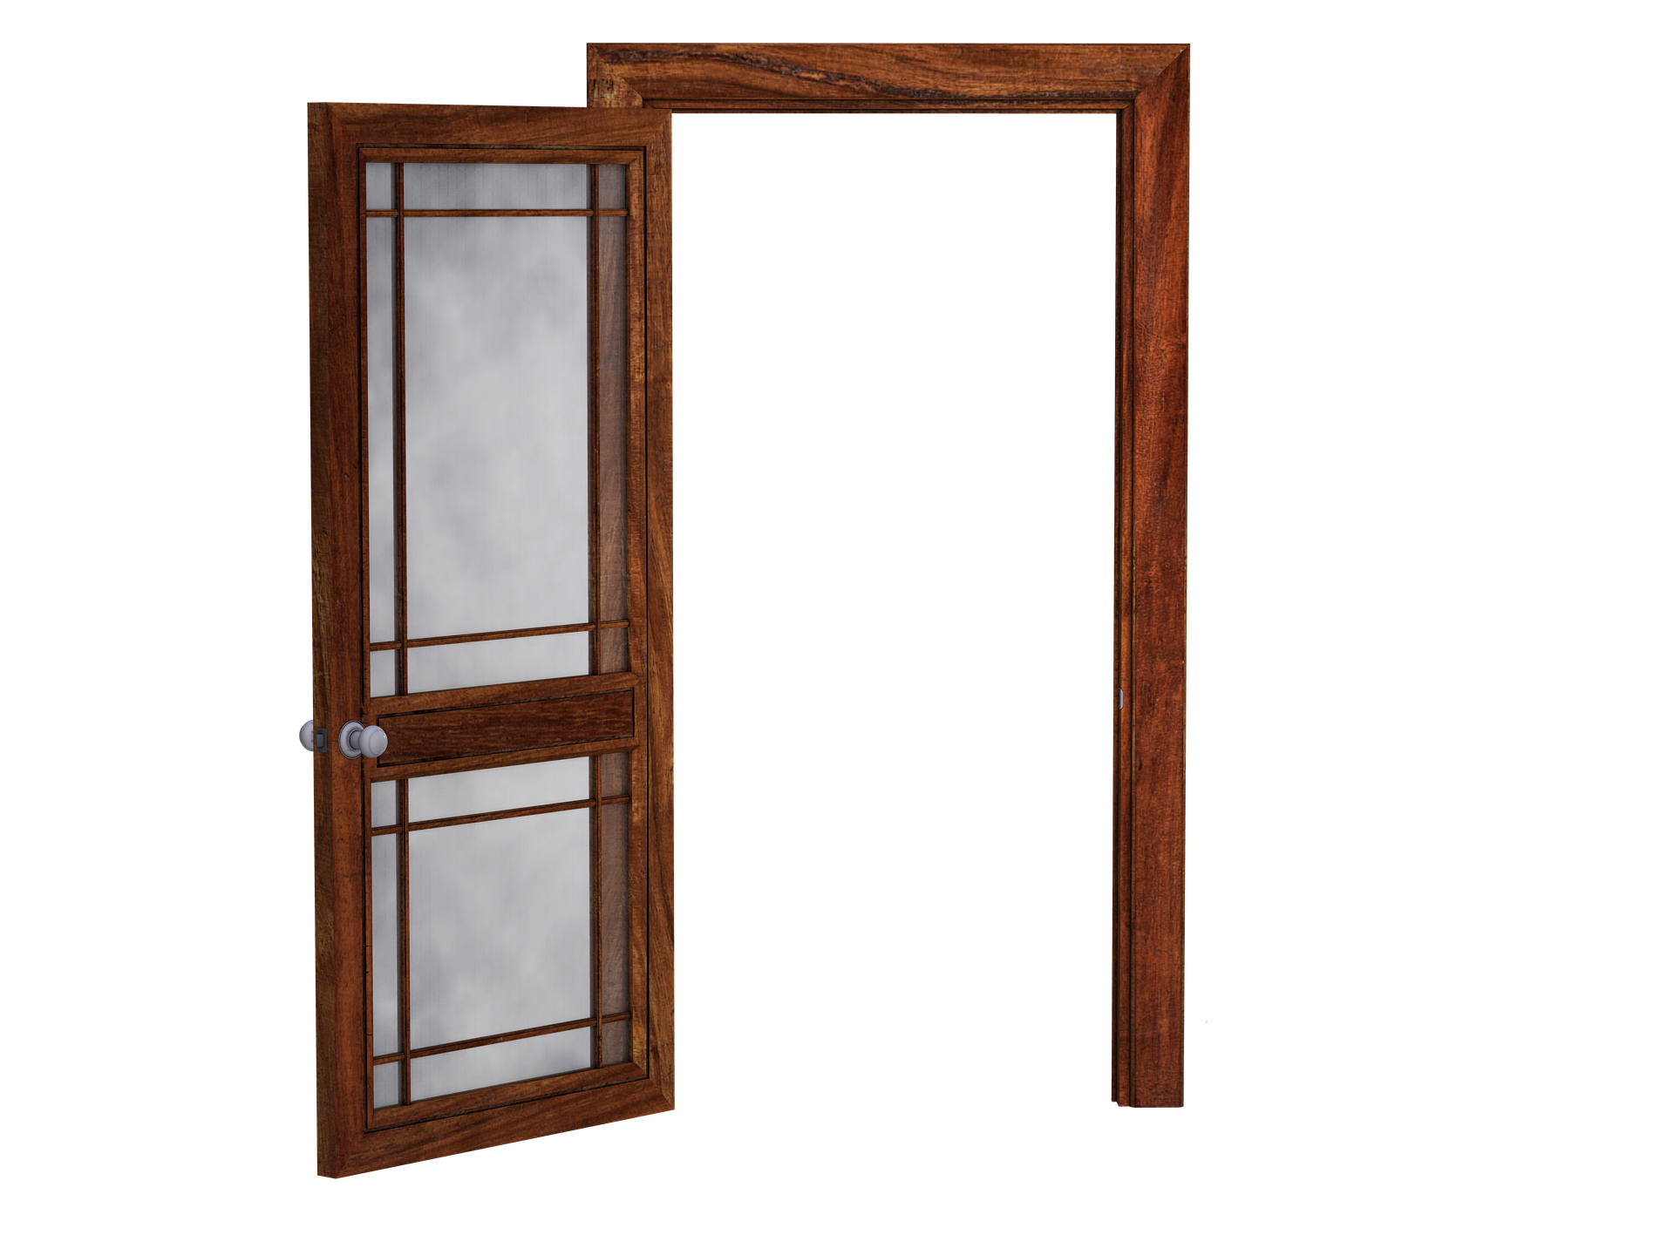
Portability
Use open standards within your application
  SQL databases: MySQL, PostgreSQL
  In memory databases: Valkey
  NoSQL databases: for example MongoDB
  Queues: RabbitMQ / ActiveMQ
  Streaming platform: Kafka
  …and many more…
Notes:
Image by <a href="https://pixabay.com/users/peggy_marco-1553824/?utm_source=link-attribution&utm_medium=referral&utm_campaign=image&utm_content=1027307">Peggy_Marco</a> from <a href="https://pixabay.com//?utm_source=link-attribution&utm_medium=referral&utm_campaign=image&utm_content=1027307">Pixabay</a>

Slide 23
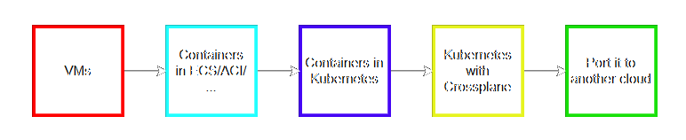
Portability
How to increase your portability
  Go step-by-step from VM to Kubernetes with Crossplane:
  Advantage: now all your generic code is in Kubernetes, including the cloud resources. You can use generic Crossplane resources to refer to (for example) a MySQL database, version 8.4, multi-AZ, …
  When you use AWS, you can transform this generic resource to a composite resource that deploys cluster, database etc. in AWS
  When you use T Cloud Public, you can transform this generic resource to a composite resource that deploys cluster, database etc in T Cloud Public.
Notes:
Image by <a href="https://pixabay.com/users/peggy_marco-1553824/?utm_source=link-attribution&utm_medium=referral&utm_campaign=image&utm_content=1027307">Peggy_Marco</a> from <a href="https://pixabay.com//?utm_source=link-attribution&utm_medium=referral&utm_campaign=image&utm_content=1027307">Pixabay</a>

